Slide 1
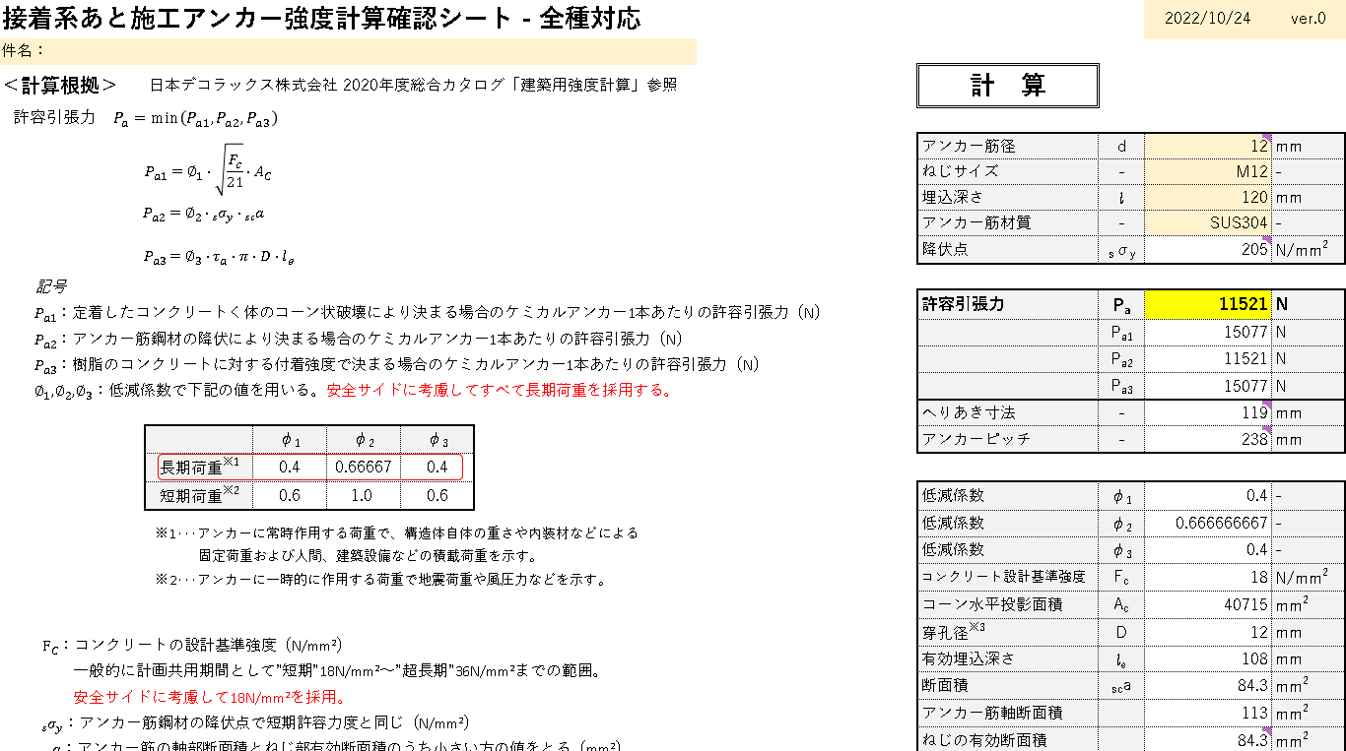
機械/設備設計用Excel計算ツール【あと施工アンカー強度計算シート】の概要
設計工数の削減 ，ヒューマンエラー削減
★強度計算・確認時間の削減 ★計算ミス防止 ★アンカー型式情報など調査不要
機能
実績
メーカーごとの計算シートあり
・4種類の計算シート
①どのメーカー＆どの型式にも適用する式
②日本デコラックス㈱様の式
③旭化成㈱様の式
④金属拡張アンカーの式
４項目入力だけで計算可能
・必要なパラメータの決め方も説明付き
※①，④の計算式のみ該当
ダウンロード実績2,000件以上
例：建築業界、産業機械メーカー、据付現場
計算がブラックボックスにならないよう計算式も併記
＋使い慣れているExcel⇒ 誰でも簡単に確実に計算できる

Slide 2
あと施工アンカー強度計算シートのメリット ～設計工数の削減，ヒューマンエラー削減～
計算時間を1/20に削減できます！
技術者の負担軽減のために工数削減するための計算ツールを取り入れてみませんか？
手計算にかかる時間
２０分（電卓使用時）
アンカー計算式や各パラメータ情報などの調査１５分
手計算時間4分
機械的機械的性質などの調査１分
計算ツールでの時間
１分
1／20に削減！！
効果例 | 1ヶ月のアンカー選定回数：20回 1回の計算あたりの効果：19分 | 20回/月×19分/回=380分/月 ⇒月6時間20分の削減 ※計算回数が多いほど効果が出ます。
機械設計者・技術者のための情報発信サイトを運営しております。
機械・プラント設計を効率的にするために自身の経験と知識を計算/型式選定ツールにして取り扱っています。ほかにも3D CADの基本操作や効率良くモデリングできる方法なども発信しています。
しんめエンジニアリング https://shinmeeng.com/
機械設計・技術者支援のための情報発信サイト

